Slide 1
"Муниципальное бюджетное общеобразовательное учреждение специальная (коррекционная) школа № 4 г. Конаково."
ИНТЕГРИРОВАННОЕ ЗАНЯТИЕ
как одна из форм взаимодействия специалистов
в рамках психолого-педагогического сопровождения
обучающихся с умственной отсталостью
разработали: учитель-логопед Румянцева Н.В
педагог-психолог Омельчук Ю.О.

Slide 2
Интегрированное занятие в коррекционной школе - это особый тип деятельности, объединяющий в себе обучение одновременно по нескольким коррекционным курсам
( например, «Логопедическое занятие» + «Психокоррекционное занятие») при изучении одной темы. В таком занятии всегда выделяются: ведущий курс, выступающий интегратором, и курсы вспомогательные, способствующие углублению, расширению, уточнению материала.

Slide 3
Актуальность
Чтобы повысить интерес детей с нарушениями интеллекта к учёбе и общественной жизни в коррекционных школах используют на уроках форму интегрированного обучения, что способствует снятию перенапряжения, перегрузки, утомляемости обучающихся за счёт переключения их на разнообразные виды деятельности в ходе уроков.

Slide 4
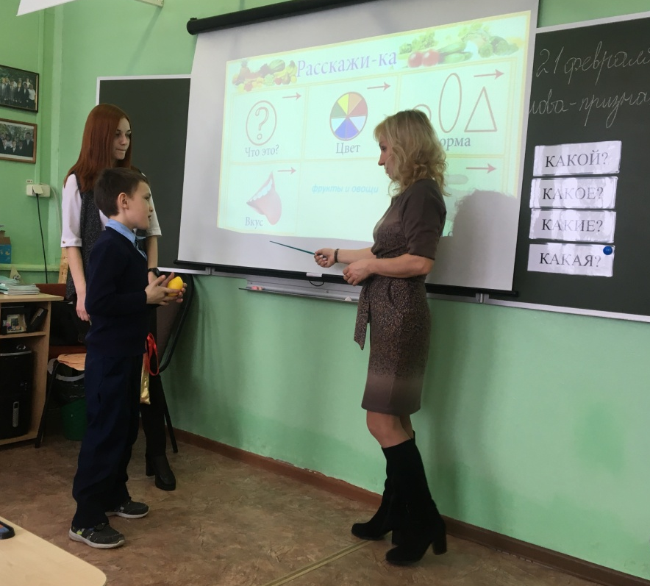
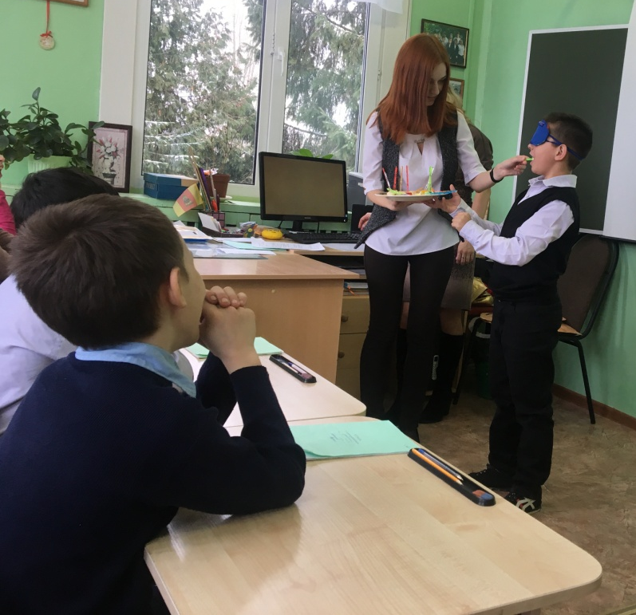
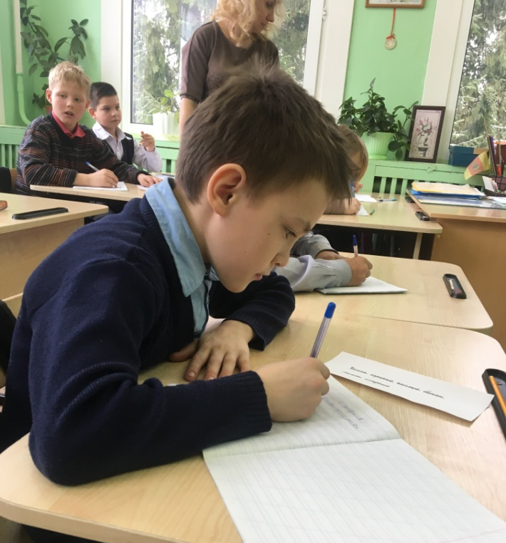
Использование интеграции знаний в образовании позволяет выделять компоненты содержания образования, соответствующие целостным представлениям о явлениях и процессах, происходящих в окружающей среде. Интеграция в обучении проявляется в том, что суммарное воздействие образовательных компонентов на обучающихся во много раз активнее и предпочтительней, чем влияние каждого из них отдельно, что обеспечивает позитивный результат обучения.

Slide 5
Взаимодействие специалистов школы
Специалисты ППС (дефектолог,
психолог).
Участие в ППКш,МО, разработка СИПР
Учителя начальных классов
Поддерживает речевое развитие ребенка, опираясь на усвоенные им умения и навыки, приобретенные в процессе логопедической работы
Учитель ИЗО
Развитие мелкой моторики руки, профилактика дисграфии
УЧИТЕЛЬ-ЛОГОПЕД
Учитель физ-ры
Рекомендации по использованию игр с элементами логоритмики или психогимнастики, помогающие в ряде коммуникативных умений и навыков
Обучающиеся
Учитель музыки
Консультации; подготовка к совместным праздникам; подбор заданий на развитие ритмического слуха и речевого дыхания
ПЕДАГОГ-ПСИХОЛОГ
Специалисты ППС
( дефектолог, логопед)
Участие в ППКш,МО, разработка СИПР
Социальный
педагог
Профилактика девиантного поведения
Учителя школы
Оценка обучаемости и коррекции психических процессов

Slide 6
Структура занятия
I этап –организационный
Цель | Деятельность педагога | Деятельность обучающихся
проверка готовности обучающихся, их настроя на работу | Психолог: приветствует обучающихся, проверяет их готовность к уроку. | Приветствуют учителя, проверяют свою готовность к уроку.
Видео 1

Slide 7
II этап. Постановка цели и задач занятия. Мотивация учебной деятельности обучающихся
Цель | Деятельность педагога | Деятельность обучающихся
Подведение детей к формулированию темы и постановке задач урока, мотивация к изучению темы. | Логопед: создает проблемную ситуацию | Обучающиеся - определяют проблему и воспользовавшись полученными ранее знаниями, обобщают и применяют их на практике, указав на слова-признаки
Видео 2

Slide 8
III этап - Актуализация знаний
Цель | Деятельность педагога | Деятельность обучающихся
Проверка ранее полученных знаний и фиксация индивидуальных затруднений. | Психолог: организует повторение знаний, закрепление умений. | Демонстрируют знания, умения. Дифференцируют овощи-фрукты по корзинам, указывая на его существенный признак. Воспроизводят звукобуквенный анализ слова.
Видео 3
Видео 3

Slide 9
IV – этап. Обобщение и систематизация знаний
Цель | Деятельность педагога | Деятельность обучающихся
Развитие умения распознавать ритмический рисунок слова. Систематизация полученных знаний. | Педагог: организует практическую работу | Дети самостоятельно определяют ритмический рисунок слова. Используя вкусовые анализаторы, различают предметы и самостоятельно подбирают к ним слова-признаки

Slide 10
V этап - Применение знаний и умений в новой ситуации
Цель | Деятельность педагога | Деятельность обучающихся
Уточнение общего характера нового знания и фиксация преодоление возникшего ранее затруднения | Логопед: организует самостоятельную работу в тетрадях. Логопед, психолог: осуществляют контроль за процессом и результатом учебной деятельности. | Обучающиеся выполняют задание в тетради и производят самопроверку
Видео 6

Slide 11
VI этап - Контроль усвоения, обсуждение допущенных ошибок и их коррекция
Цель | Деятельность педагога | Деятельность обучающихся
Развитие тактильных ощущений и расширение лексического словаря | Психолог: осуществляет контроль за процессом и результатом выполнения задания, корректирует возможные затруднения. | Обучающиеся самостоятельно осуществляли подбор слов-признаков со словами-предметами.
видео 7

Slide 12
VII этап - Рефлексия
Цель | Деятельность педагога | Деятельность обучающихся
Обеспечение позитивного настроя на получение знаний | Психолог: Организует подведение итогов и рефлексию | Проговаривают по плану новые знания, высказывают свои впечатления от занятия, осуществляют самооценку деятельности.
Видео 8

Slide 13
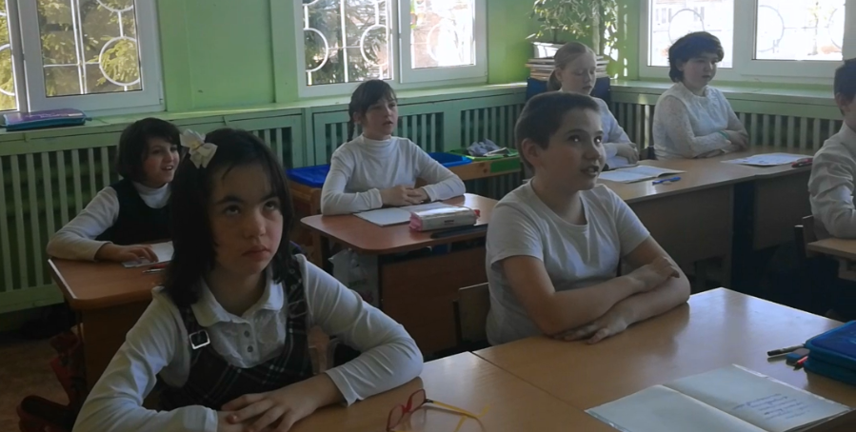
Интегрированный урок был построен в соответствии с ФГОС обучающихся с умственной отсталостью (интеллектуальными нарушениями), с использованием здоровьесбережения ( физ.минутка в середине занятия, гимнастика для глаз после работы в тетрадях, дозировка заданий, своевременная смена видов деятельности обучающихся).
На уроке были учтены возрастные и психологические особенности детей: в классе обучается леворукий ребенок, поскольку у левши лучше развито правое полушарие, было важным использовать модальность в обучении: это было учтено при рассадке детей в классе; для обучающегося с умеренной умственной отсталостью объем .выполняемого упражнения был уменьшен.
Видео 9

Slide 14
На уроке были реализованы принципы обучения:
принцип наглядности: применялись демонстрационные материалы, были использованы современные технические средства, такие как интерактивная доска.
принцип доступности: обучение школьников, строилось на основе учета реальных возможностей, предупреждения интеллектуальных, физических и нервно-эмоциональных перегрузок.
принцип последовательности: формирования знаний, умений и навыков соблюдался правильно, был переход от простых заданий к сложным.
принцип деятельности: обучающиеся участвовали в повторении, обобщении знаний, что способствовало успешному формированию общекультурных и деятельностных способностей, общеучебных умений.
принцип психологической комфортности: создание на уроке доброжелательной атмосферы, ориентированной на реализацию идей педагогики сотрудничества.
Цель и задачи урока были достигнуты.

